Slide 1
?

Slide 3
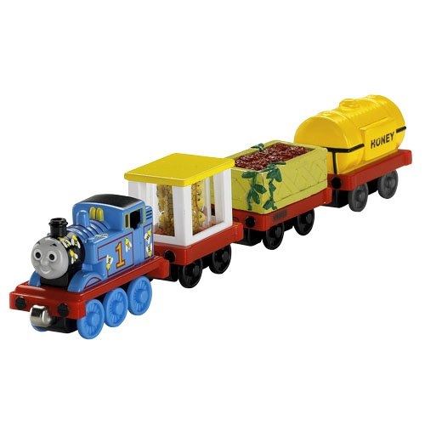

Slide 4
Сторона угла
Вершина угла
Сторона угла

Slide 5
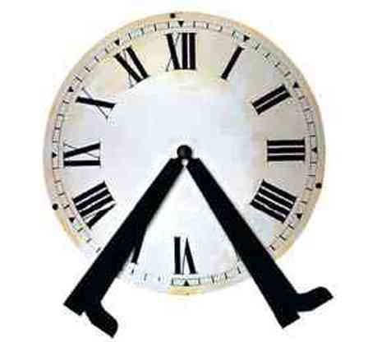
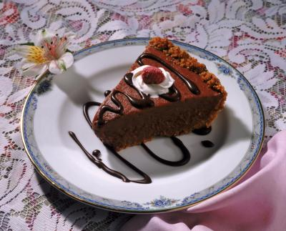
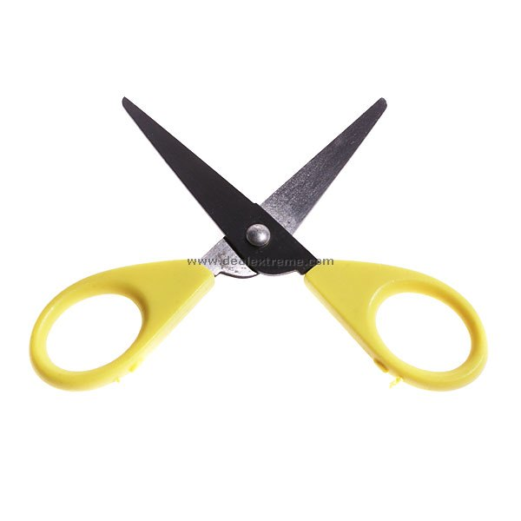

Slide 6
Сделай также

Slide 7
Домашнее задание:
Рабочая тетрадь
Стр.15 № 2, стр. 16 № 5, № 6.

